Slide 1


44.03.05
Педагогическое образование
Северо-Кавказский федеральный университет
с двумя профилями подготовки
Информатика и Математика
Факультет математики и компьютерных наук имени профессора Н. И. Червякова
набор
2026

Slide 2




Информатика и Математика
Количество бюджетных мест
Форма обучения
Уровень обучения
Срок обучения
Количество студентов
Педагогическое образование
с двумя профилями
подготовки
  28
  очная
  бакалавриат
  5 лет
  200
Выпускающая кафедра
Информатики

Slide 3

Вступительные испытания и минимальные баллы на 2026 год
Русский язык
Общество-знание
Информатика и математика
42
42
30
Внутренний экзамен СКФУ
комплексное тестирование
Результаты ЕГЭ
Результаты ЕГЭ

Slide 4

Карьера выпускника
Профессия
  Учитель (преподаватель) математики
Профессия
Учитель (преподаватель) информатики
Профессия
Заместитель руководителя учебного заведения
по информатизации и международным отношениям
Профессия
Специалист в области управления учебным процессом
с использованием цифровых и компьютерных технологий
Профессия
Разработчик программных продуктов
Профессия
Разработчик web-ресурсов
Профессия
Математик

Slide 5


Управление процессами обучения, воспитания, развития, формирования
Осуществление контроля системы ограничивающей доступ несовершеннолетних к электронным информационным ресурсам, несовместимым с задачами обучения и воспитания
Усовершенствование, развитие и наполнение официального школьного сайта
Трудовые функции
Управление работами по созданию (модификации) и сопровождению информационных ресурсов в области образования
Анализ и формализация требований к информационным ресурсам
Исследование, анализ и решение математической задачи, проблемы.
Анализ информации по решаемой задаче, формулировка ее сущности, математическое описание
Проведение аналитических расчетов и применение математических методов в различных областях науки и техники

Slide 6
Выпускник будет уметь
Проводить психологическую
и педагогическую диагностику обучающихся для определения маршрута их воспитания и обучения
Программировать на различных языках, осуществлять запуск отлаженных программ, проводить корректировку разработанной программы
1
5
Реализовывать базовые и элективные курсы по математике и информатике в соответствии с учебным
и собственным поурочным планом
6
Разрабатывать математические модели для решения конкретных задач в различных областях
2
Участвовать в междисциплинарных проектах в которых требуется применение математических подходов
3
Проектировать программные
и аппаратные средства
7
Устанавливать программное и аппаратное обеспечение для информационных и автоматизированных систем
Использовать программное обеспечение для проведения вычислений и визуализации данных
4
8
Notes:
Photo by Anna Shvets from Pexels

Slide 7
Разнообразные приемы, методы и средства обучения
Технологии планирования и проведения учебных занятий по математике и информатике
Нормативные правовые акты в области образования
Выпускник будет знать
Различные программные и аппаратные средства, применяемые в образовании
Языки и современные технологии программирования
Методику использования компьютера и другого инструментария для решения профессиональных задач
Возможности математических методов для анализа данных, решения инженерных и экономических задач, проведения статистических исследований и оптимизации процессов
Современные методы математического моделирования

Slide 8

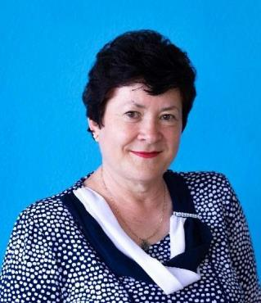
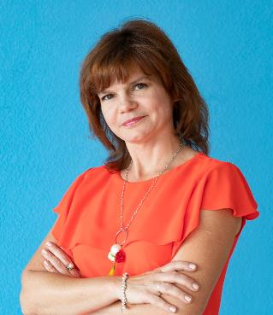
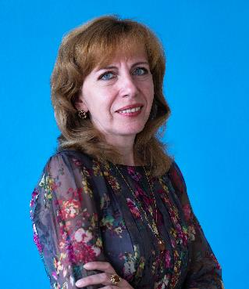
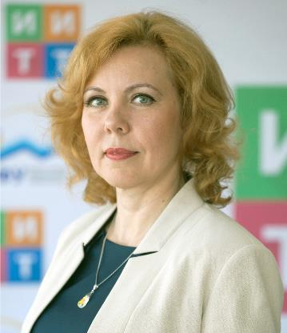
Преподавательский состав
Руководитель образовательной программы
ШЕВЧЕНКО
Галина
Ивановна
ПОДДУБНАЯ
Наталья
Александровна
КУЛИКОВА
Татьяна Анатольевна
ПАНКРАТОВА
Ольга Петровна
профессор кафедры, кандидат педагогических наук, доцент
доцент кафедры, кандидат физико-математических наук, доцент
доцент кафедры, кандидат педагогических
наук, доцент
заведующий кафедрой информатики, кандидат педагогических наук, доцент
Notes:
Photo by Aaron Burdenon Unsplash

Slide 9
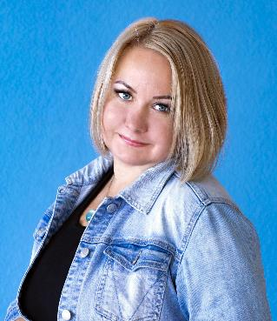
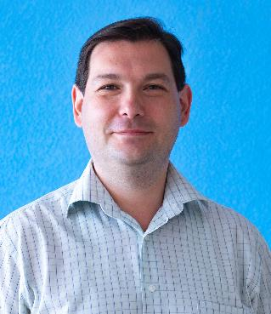
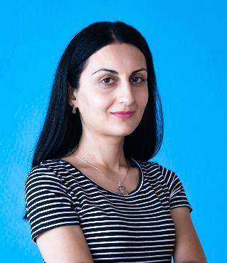
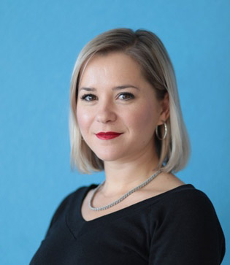
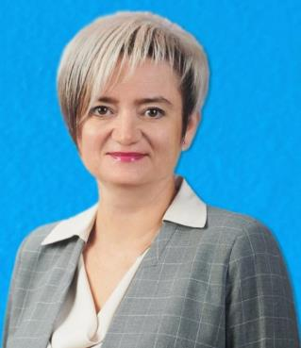

Преподавательский состав
КОНОПКО
Екатерина
Александровна
АРДЕЕВ
Александр Халилович
БАГДАСАРЯН
Лусине Шагеновна
РЫБАКОВА Александра Александровна
АНДРАМОНОВА Виктория Васильевна
доцент кафедры, кандидат педагогических наук, доцент
доцент кафедры, кандидат педагогических наук
доцент кафедры, кандидат философских наук, доцент
доцент кафедры, кандидат педагогических наук
представитель работодателя, директор
МБОУ СОШ № 27
Notes:
Photo by Aaron Burdenon Unsplash

Slide 10
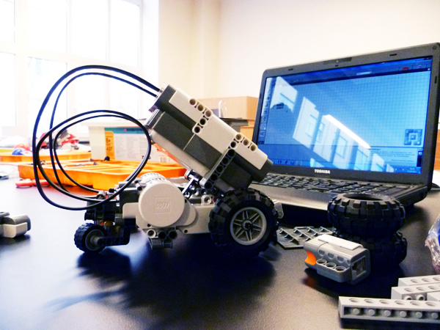

Учебные и научные лаборатории, центры
Образовательный центр
«Виртуальные миры»
Учебно-научная лаборатория «Робототехнические системы»
Научное направление «Информационные и коммуникационные технологии в образовательном процессе и научных исследованиях»

Slide 11

Основные дисциплины профессионального блока
Програм-мирование
Теория и методика обучения информатике
Практикум по решению математических задач
Математическая статистика
Технологии цифрового образования
Математический анализ
Информационные системы
Архитектура компьютера
Информатика
Математика
Теория чисел
История математики
Программное обеспечение систем
и сетей
Спецглавы алгебры
ЭО и ДОТ
Компьютерное моделирование
еория и методика обучения математике
Практикум по методике обучения математике

Slide 12

Педагогическая и летняя практики
Образовательные организации города Ставрополя
IT-Школа СКФУ
Детские оздоровительные центры Анапы и Подмосковья
Во время прохождения летней практики студенты работают вожатыми, выступают в роли аниматоров, ведут различные кружки
Летняя практика
Педагогическая практика

Slide 13

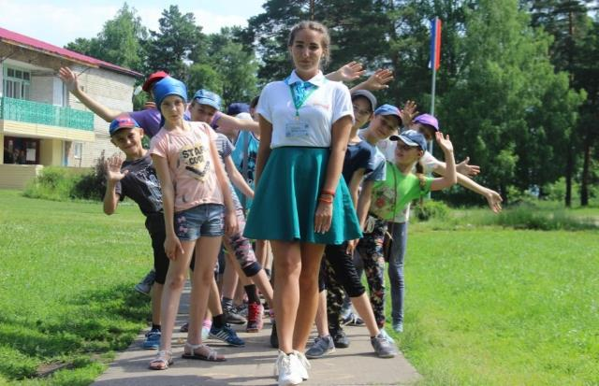

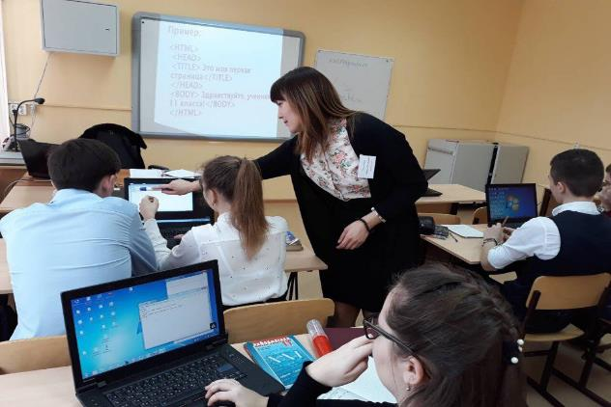
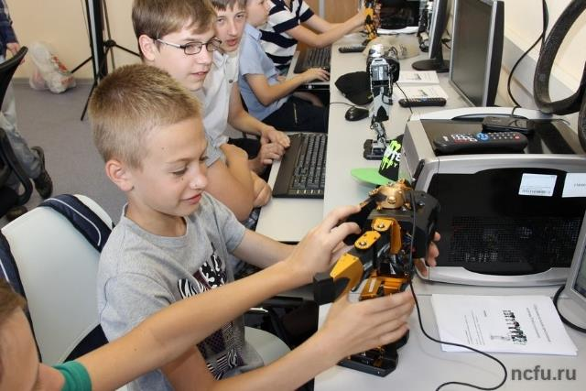
Педагогическая и летняя практики

Slide 14

Возможность продолжить образование
Магистратура:
44.04.01 - Педагогическое образование.
Профиль (направленность):
«Цифровые технологии в науке и образовании»
«Математическое образование»
Аспирантура:
5.8.2. Теория и методика обучения и воспитания (по областям и уровням образования)
5.8.7.Методология и технология профессионального образования

Slide 15
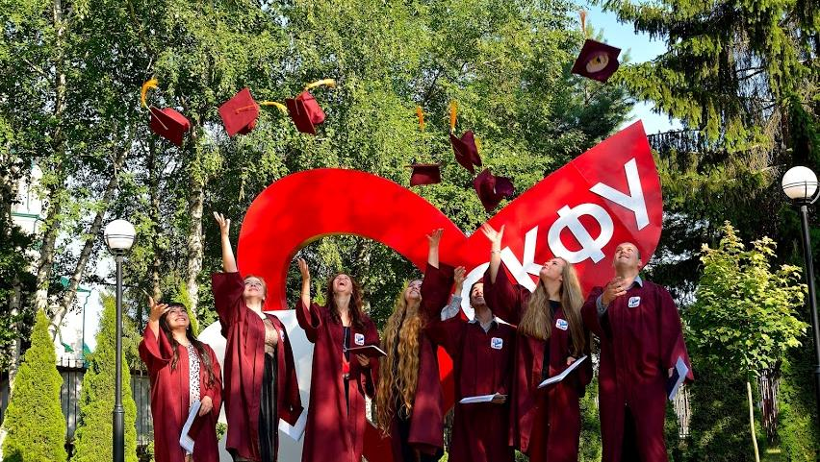

Slide 16







Взаимодействие с зарубежными вузами
Евразийский национальный университет им. Л.Н. Гумилева, Казахстан
Римский университет Сапиенца, Италия
Технический университет Дрездена, Германия
Наши партнеры
Университет Любляны, Словения
Университет Инсбрука, Австрия
Политехнический университет Лейрии, Португалия

Slide 17

Наши выпускники
Шахназарян Александр
  Куратор команды КВН «Михаил Дудиков»
Ардеев Александр
Доцент кафедры информатики (СКФУ)
Демурчев Никита
Директор ООО «СГУ-Инфоком»
Рыбакова Александра
Доцент кафедры информатики ИМИТ СКФУ
Молчанова Елена
Директор ЗАО «Сириус»
Брынза Светлана
Старший преподаватель кафедры информатики ИМИТ СКФУ
Молчанов Александр
Вице-президент УК «Прообраз», основатель компании «Профессиональное ЭО»
Агафонов Андрей
Преподаватель английского языка, Чикаго, США
Каменский Михаил
Профессор кафедры СКФУ, доктор филологических наук
Шульгин Андрей
Директор по развитию ООО «Инфоком-С»
Нерсесян Эдвин
Директор школы английского языка «Дарвин»
Савченко Юлия
Учитель информатики, завуч МБОУ СОШ №1, г. Ставрополь
Рубан Юрий
Начальник отдела информатизации ПАО «СБЕРБАНК», г. Москва

Slide 18

Контакты
ФМКН СКФУ vk.com/fmkn_ncfu
Кафедра информатики e-mail:
kafedra-informatiki-2025@yandex.ru
Адрес:
Северо-Кавказский федеральный университет
355029, Ставрополь
пр-т Кулакова, 2, корп. 9, ауд. 308, 322
Телефон:
8 (8652) 94-42-41
e-mail:
opankratova@ncfu.ru

Slide 19


is.ncfu.ru

